Slide 1

Auslandsstudium am
Institut für Publizistik- und Kommunikationswissenschaft
Prof. Dr. Carola Richter 18. Dezember 2024

Slide 2

Erasmus-Austausch
Was ist Erasmus?
Europäisches Studierendenaustausch-Programm
Studium oder Praktikum
FU-Partnerschaften mit europäischen Ländern
Erleichterte Bewerbungsverfahren an der Gastuniversität
Erlass der Studiengebühren an der Gastuniversität
i.d.R. Erasmus-Mobilitätskostenzuschuss (ca. 540-600 €/Monat)
Erwerb und Ausbau von Sprachkenntnissen
Geregelte Anerkennung von Studienleistungen

Slide 3
Erasmus+ Förderraten
Gruppe 1: ca. 600 Euro/Monat
Belgien, Dänemark, Finnland, Frankreich, Irland, Island, Italien, Liechtenstein, Luxemburg, Niederlande, Norwegen, Österreich, Schweden
Gruppe 2: ca. 540 Euro/Monat
Estland, Griechenland, Lettland, Malta, Portugal, Slowakei, Slowenien, Spanien, Tschechische Republik, Zypern
Gruppe 3: ca. 540 Euro/Monat
Bulgarien, Kroatien, Litauen, Nordmazedonien, Polen, Rumänien, Serbien, Türkei, Ungarn
Aufstockungsbeträge bei geringeren Chancen möglich: ca. 250 Euro/Monat (Studierende mit Kind/ern, Behinderung, chronische Erkrankung, Erstakademiker*innen, Erwerbstätige)

Slide 4
Erasmus: Teilnahmebedingungen
Vollimmatrikulation an der FU (bei Nicht-EU-Bürger:innen ggf. Visa-Regelungen beachten)
Erasmus-Auslandsstudium darf pro Studienzyklus bis zu 12 Monate in Anspruch genommen werden
sowohl im Bachelor als auch im Master ins Ausland möglich
ggf. sogar 2x im Bachelor
PuK: pro Standort 1 Semester
Zusätzlich zum Erasmus-Studium kann ein Erasmus-Auslands-Praktikum absolviert werden
Informationen dazu beim Erasmus+ Praktikumsbüro: http://www.fu-berlin.de/studium/international/studium_ausland/erasmus_praktikum/

Slide 5
Erasmus: Anforderungen an Studienleistungen
Beginn Erasmus-Studium frühestens im 3. Fachsemester
(Empfehlung für BA: 5. FS oder 6. FS, ggf. 4; für MA: 3. oder 4. FS)
Möglichst im Wintersemester gehen (für SoSe Überschneidungszeiten beachten!)
Bachelor (PO 2013, PO 2024):
4. FS: Medienwirkung bzw. Journalismusforschung / Organisationskommunikation
5. FS: Medienpraxis bzw. Perspektiven öffentlicher Kommunikation
6. FS: Bachelorarbeit (mit begleitendem Kolloquium)
Master (PO 2017):
3. FS: „Strategische Komm“ bzw. „Internationale /vergleichende Kommunikation“ bzw. Tauschmodul PoWi ODER „Orgakomm/PR“ bzw. „Aktuelle Herausforderungen“
4. FS: Masterarbeit (+begleitendes Forschungskolloquium)

Slide 6

Erasmus: Bewerbungsfristen
...für Studierende des Instituts für Publizistik- und Kommunikationswissenschaft
Für das Wintersemester 2025/2026 + Sommersemester 2026:
bis spätestens 31. Januar 2025
Für noch freie Plätze des Sommersemesters 2026:
Zwischen 1. bis spätestens 15. Mai 2025

Slide 7
Erasmus: Bewerbungsunterlagen
Online-Bewerbung über MoveOn
https://fuberlin.moveon4.de/form/6731045d21961d932402ede4/deu
→ absenden! und als pdf-Dokument einreichen
Tabellarischer Lebenslauf mit Bild
Immatrikulationsbescheinigung mit Angabe des Studiengangs
Übersicht über das bisherige Studium (Campus-Management)
Kopie des Abiturzeugnisses (bei Master: + BA-Zeugnis)
Sprachnachweis für die jeweilige Unterrichtssprache
Motivationsschreiben für die erste Präferenz (2-3 Seiten), in deutsch + in der Unterrichtssprache der gewünschten Universität
Digital einreichen bei: Prof. Dr. Carola Richter (Erasmus-Koordinatorin am IfPuK) als 1 Sammel-PDF über erasmus@kommwiss.fu-berlin.de

Slide 8

Erasmus: Auswahlkriterien (Rangfolge)
Qualität des Motivationsschreibens (Kenntnis des Programms an der Partneruniversität? Wie ist das Studienvorhaben mit den eigenen Studienschwerpunkten kompatibel? Sind die Herausforderungen des Auslandsstudiums bewusst und wie wird damit umgegangen?)
Individuelle Studienleistungen (bisherige Noten und Umfang der absolvierten Module)
Sprachkompetenz (Niveau, Bereitschaft zum Lernen)
Engagement am Fachbereich / soziales Engagement

Slide 9
Sprachtests des Sprachenzentrums
Englisch: Die Termine werden durch dasSekretariat des Sprachenzentrumsvergeben. Studierende sollen sich bitte so bald wie möglich sowie rechtzeitig vor Ablauf der Bewerbungsfrist mit Angabe der spätesten Abgabe-bzw. Nachreichfrist für das Sprachzeugnis telefonisch innerhalb der Sprechzeiten (Di & Mi 10:30-13:30 Uhr, Tel.: 030/83854504) an das Sekretariat wenden oder per E-Mail (sprachenzentrum@fu-berlin.de).
Französisch: 13.01.2025, Anmeldung bis spätestens 09.01.2025 über ein Formular per E-Mail erforderlich (keine weiteren Termine im WiSe, ein Termin im SoSe2025 geplant, grundsätzlich keine individuellen Termine)
Spanisch: 21.01.2025, 06.05.2025 (für Restplatzbewerber*innen SoSe2026), Anmeldung spätestens bis 14.01.2025 bzw. 29.04.2025 über ein Formular per E-Mail erforderlich
Der Test ist nur für Studierende, die keinen Sprachkurs am Sprachenzentrum der FU Berlin belegen oder belegt haben. Wer einen Sprachkurs an der FU Berlin besucht (hat), kann sich von der Sprachbereichskoordination einen Sprachnachweis erstellen lassen, ohne einen zusätzlichen Test abzulegen.
Weitere Informationen zu den zentralen Sprachtests finden Sie auf der Internetseite des Sprachenzentrums unter http://www.sprachenzentrum.fu-berlin.de/sprachtests/sprachzeugnis/index.html

Slide 10
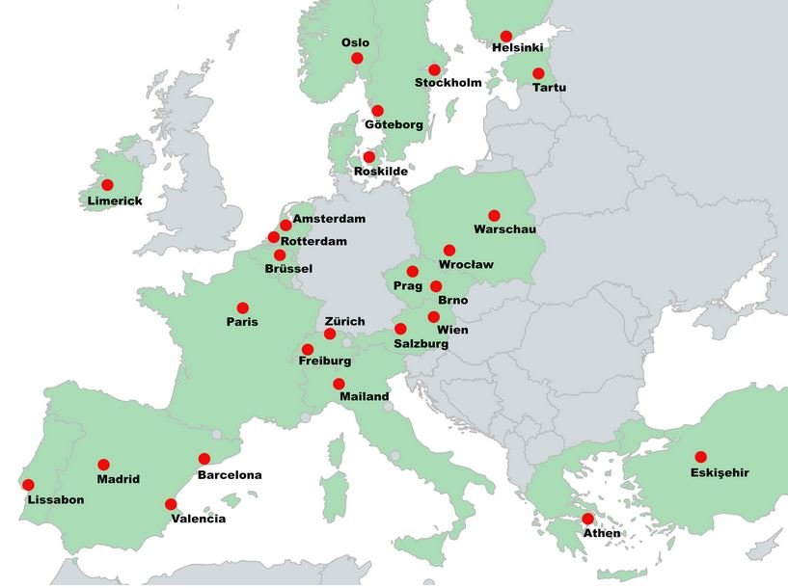
Erasmus-Kooperationspartner
  Instituts-Partnerschaften mit festgelegten Plätzen
Weitere Informationen:
http://www.polsoz.fu-berlin.de/
kommwiss/studium/auslandsstudium/
erasmus/index.html

Slide 11
Erasmus-Kooperationspartner
Instituts-Partnerschaften mit festgelegten Plätzen
Land | Plätze | Universität
Irland | 2 (BA) | Limerick (eng)
Belgien | 6 (BA+MA) | Brüssel Vrije Universitet (eng)
Niederlande | 4 (BA+MA) | Amsterdam (eng)
 | 3 (BA+MA) | Rotterdam (eng)
Schweden | 3 (BA+MA) | Göteborg (eng)
 | 2 (MA) | Stockholm (eng)
Dänemark | 2 (BA) | Roskilde (eng)
Norwegen | 3 (MA) | Oslo (eng)
Finnland | 2 (MA) | Helsinki (eng)
Estland | 2 (BA+MA) | Tartu (eng)

Slide 12
Erasmus-Kooperationspartner
Land | Plätze | Universität
Polen | 2 (BA+MA) | Warschau
 | 1 (MA) | Wrocław
Tschechien | 2 (BA+MA) | Brno Masaryk University (eng)
 | 2 (BA+MA) | Prag Charles University (eng)
Österreich | 2 (BA) | Wien (deu)
 | 2 (BA+MA) | Salzburg (deu)
Schweiz | 2 (BA+MA) | Fribourg (deu/fra)
 | 4 (BA+MA) | Zürich (deu)
Frankreich | 5 (BA+MA) | Paris Sorbonne/CELSA (fra)
 | 2 (BA+MA) | Paris Val de Marne UPEC (fra)

Slide 13
Erasmus-Kooperationspartner
Land | Plätze | Universität
Spanien | 2 (BA) | Barcelona (kat/spa)
 | 2 (BA) | Madrid Carlos III (spa/eng)
 | 2+2 (BA) | Madrid CEU San Pablo (spa/eng)
 | 2 (BA) | Valencia (spa)
 | 2 (MA) | Madrid Complutense (spa)
Italien | 4 (BA+MA) | Mailand (ita/ MA in eng)
Portugal | 2 (BA+MA) | Lissabon Nova (por/(eng))
Griechenland | 2 (BA) | Athen Panteion (gr/(eng))
Türkei | 2 (BA+MA) | Eskişehir Anadolu University (BA eng/türk, MA nur türk)

Slide 14
Erasmus: Formalia vor, während und nach dem Aufenthalt
Vorher | Während | Danach
Bewerbung (bis 31.1. bzw. 15.5.) Nominierung (im Feb bzw. Mai) formale Bewerbung an der Partneruni (Fristen unterschiedlich, unbedingt einhalten!) Online Learning Agreement (OLA) (mind. 15 / max. 30 ECTS) OLS Sprachtest absolvieren (Jul/Aug) bzw. Okt/Nov) Grant Agreement (Aug/Sep bzw. Dez/Jan) | Geändertes Online Learning Agreement Erasmus-Confirmation unterschreiben lassen | Confirmation einreichen (mind. 15 ECTS inkl. Teilnahme und Bestehen von Prüfungsleistungen -> sonst kein Geld bzw. Rückforderung) Erfahrungsberichte EU Survey durchführen Transcript of Records in Kopie Anerkennung bei PuK beantragen

Slide 15
Weitere Austauschprogramme
Ahram Canadian University, Cairo (Bachelor)
University of Vancouver, British Columbia, Canada (Bachelor)
School of Communication, Media and Information at Fundação Getulio Varga (FGV ECMI), Rio de Janeiro (Bachelor/Master)

Slide 16
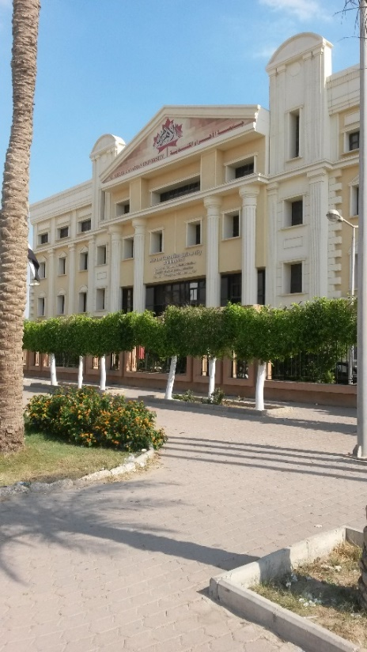
Bachelor: Weitere Austauschprogramme
Ahram Canadian University (Kairo)
Studium komplett in Englisch möglich
Finanzierung von Reise und Aufenthalt nötig
(Promos, Auslandsbafög, Stiftungen...)
Unterstützung bei Housing und Transportation
durch die Universität

Slide 17
Bachelor: Weitere Austauschprogramme
Ahram Canadian University (Kairo)
2 Plätze für jeweils 1 Semester (Sep-Feb oder Feb-Mai)
Im 5. oder 6. Semester möglich
Bachelorstudiengänge Journalism, Radio & Television, PR & Advertising
Bewerbungsfrist: 31. Januar / 15. September für Restplätze
Bewerbungen mit folgenden Unterlagen:
Motivationsschreiben + Lebenslauf (englisch)
Übersicht über das bisherige Studium (Campus-Management inkl. aller Noten)
Kopie Abiturzeugnis
Nachweis über gute Englischkenntnisse (Idealerweise TOEFL-(90) oder IELTS-Test (6.5), aber nicht zwingend nötig)

Slide 18
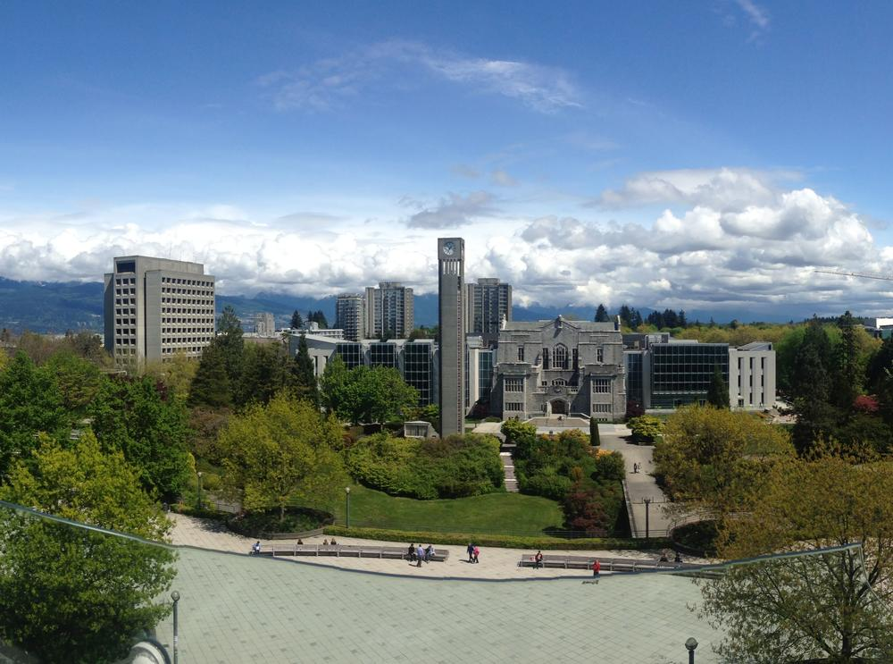
Bachelor: Weitere Austauschprogramme
University of Vancouver, British Columbia (Canada)
Studium komplett in Englisch
Orientiert an kritischen Medienstudien,
Filmstudien, praktischer Journalismus
Finanzierung von Reise und Aufenthalt
nötig (Promos, Auslandsbafög,
Stiftungen...)

Slide 19
Bachelor: Weitere Austauschprogramme
University of Vancouver, British Columbia (Canada)
2 Plätze für jeweils 1 Semester (Sep-Dec oder Jan-Apr)
Im 5. oder 6. Semester möglich
Bachelorstudiengang: „Media Studies“
Bewerbungsfrist: 31. Januar
Bewerbungen mit folgenden Unterlagen:
Motivationsschreiben + Lebenslauf (englisch)
Übersicht über das bisherige Studium (Campus-Management inkl. aller Noten)
Kopie Abiturzeugnis
Zertifikat über Englischkenntnisse (TOEFL-Test mindestens Paper 550 bzw. Internet 90 oder IELTS mindestens 6.5)

Slide 20
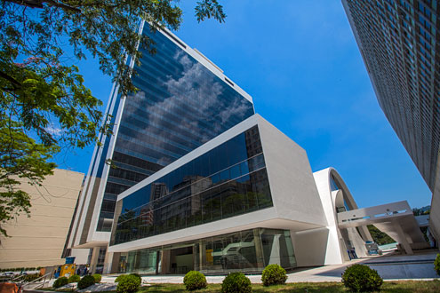
Bachelor/Master: Weitere Austauschprogramme
FGV ECMI, Rio de Janeiro (Brasilien)
Studiengänge: BSc in Digital Communication bzw. Professional Master's in Digital Communication and Data Culture
Kursangebote auch auf Englisch, vorrangig Portugiesisch
Finanzierung von Reise und Aufenthalt nötig
(Promos, Auslandsbafög, Stiftungen...)

Slide 21
Bachelor/Master: Weitere Austauschprogramme
FGV ECMI, Rio de Janeiro (Brasilien)
4 Plätze für jeweils 1 Semester (Feb-Jul oder Aug-Sep)
im 4., 5. oder 6. Semester (BA) bzw. 3. oder 4. Semester (MA)
Bewerbungsfrist: 31. Januar
Bewerbungen mit folgenden Unterlagen:
Motivationsschreiben (2-3 Seiten, englisch)
tabellarischer Lebenslauf (englisch)
Kopie Abiturzeugnis
CM-Ausdruck mit Noten aus dem bisherigen Studium
BA-Abschlusszeugnis (in Englisch) für Master-Bewerber:innen
aktuelle Immatrikulationsbescheinigung
Englisch-Nachweis: TOEFL-Test mind. 80 oder IELTS mindestens 6.5 oder Duolingo mit 100 oder Sprachzeugnis der FU mit mind. B2
Sollten Sie Kurse in Portugiesisch besuchen wollen: B2-Niveau muss nachgewiesen werden

Slide 22
Fragen?
ANTWORTEN!
Erasmus-Koordinatorin: Carola Richter
Email: erasmus@kommwiss.fu-berlin.de
Telefon: 030 – 838 58898
Sprechstunden online: https://docs.google.com/document/d/1kke6Lwh9CQAH2FCoDfXhJCWborbZPQ4wqhvf08_pwgU/edit

